Slide 1
Awesome List
정기영
im@fxpoet.com

Slide 2

이럴줄 알고 이미 SlideShare에 올려 두었습니다.

Slide 3

지난 PyCon.Korea 에서 가장 많이 배운 것.
“오.. 이런 모듈이 있었네?”
+ 나만 빼고 다들 쓰고 있을 것 같은 느낌

Slide 4
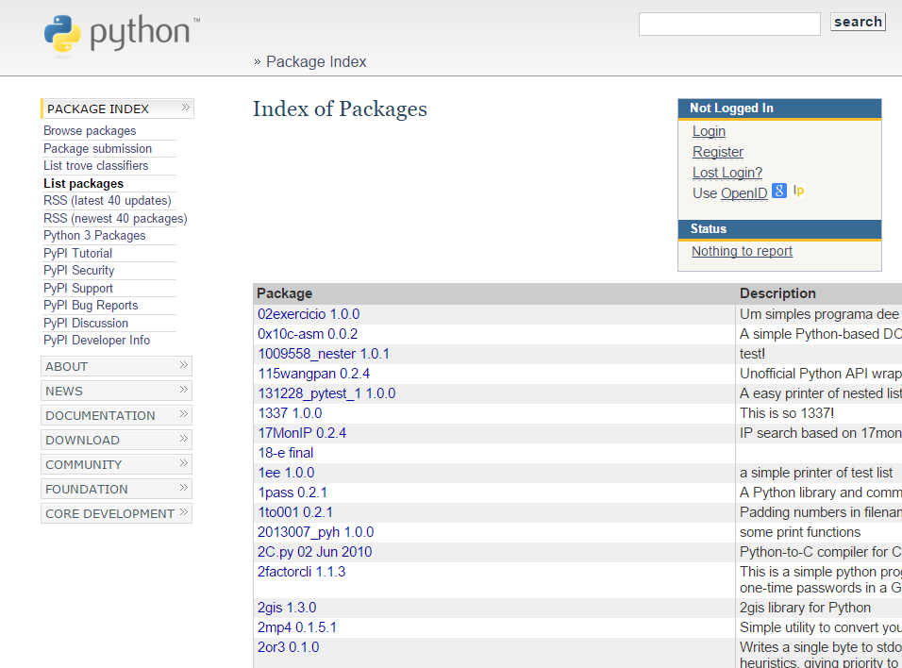
나도 모듈 검색 ㄱ ㄱ ㄱ
https://pypi.python.org

Slide 5
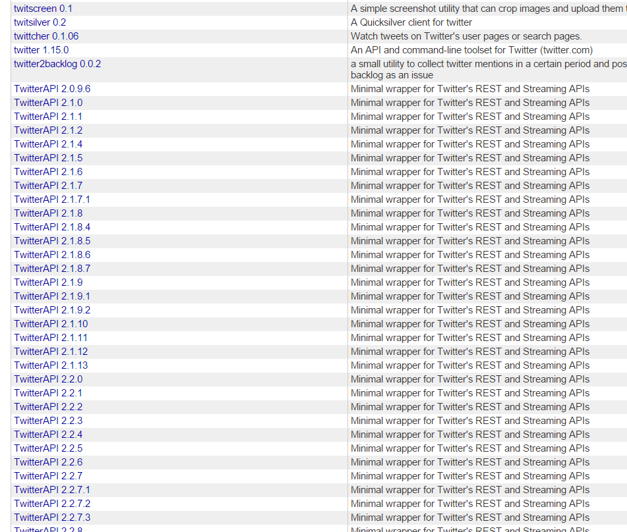
. . .

Slide 6
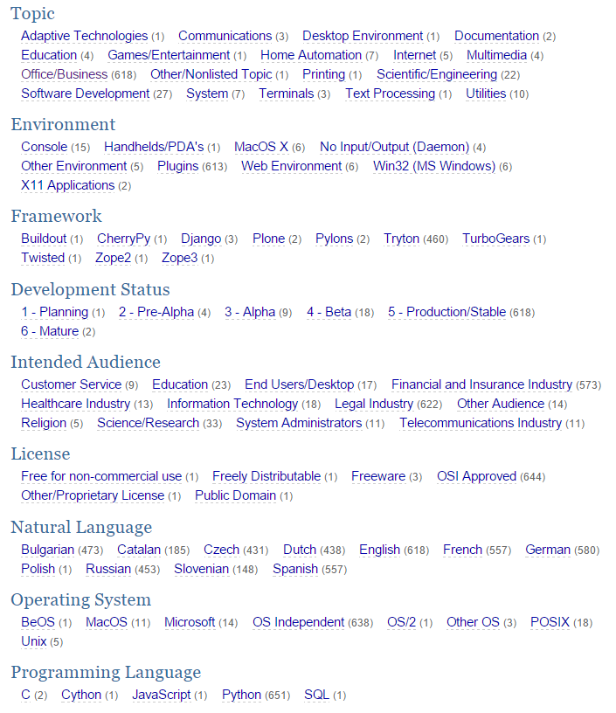

나름의 분류가 있지만
도움되지 않는다.

Slide 7


Slide 8

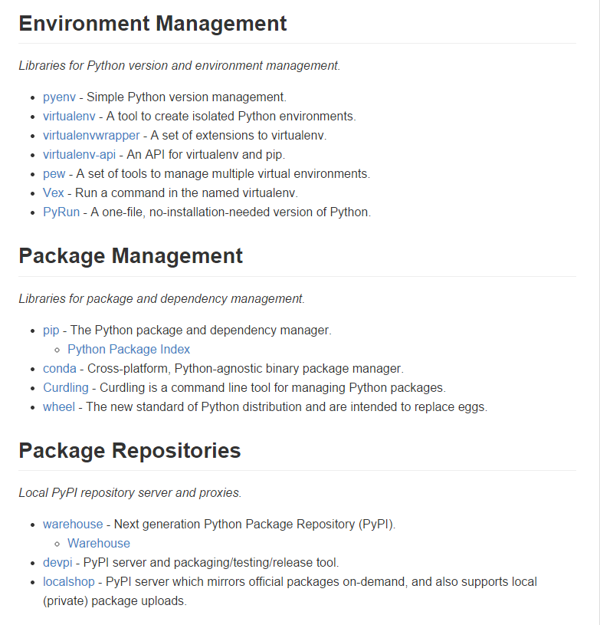

Awesome-Python
https://github.com/vinta/awesome-python

Slide 9

아무래도 사람들이 많이 쓰는 모듈들.
생각지 못한 발견의 재미
지속적인 업데이트
신규 오픈소스 프로젝트 홍보로도 이용
검색으로 찾을려면 https://warehouse.python.org

Slide 10
알고보니 씨리즈물
< Django > https://github.com/rosarior/awesome-django
< Javascript > https://github.com/sorrycc/awesome-javascript
< C ++ > https://github.com/fffaraz/awesome-cpp
< .NET > https://github.com/quozd/awesome-dotnet
< JAVA > 내가 별로 안좋아해서 생략
< Ruby > https://github.com/markets/awesome-ruby
< PHP > https://github.com/ziadoz/awesome-php

Slide 11
< Shell > https://github.com/alebcay/awesome-shell
< SysAdmin > https://github.com/kahun/awesome-sysadmin
< Unity > https://github.com/RyanNielson/awesome-unity
< Conference >
http://challengepost.com/software/awesome-conferences

Slide 12
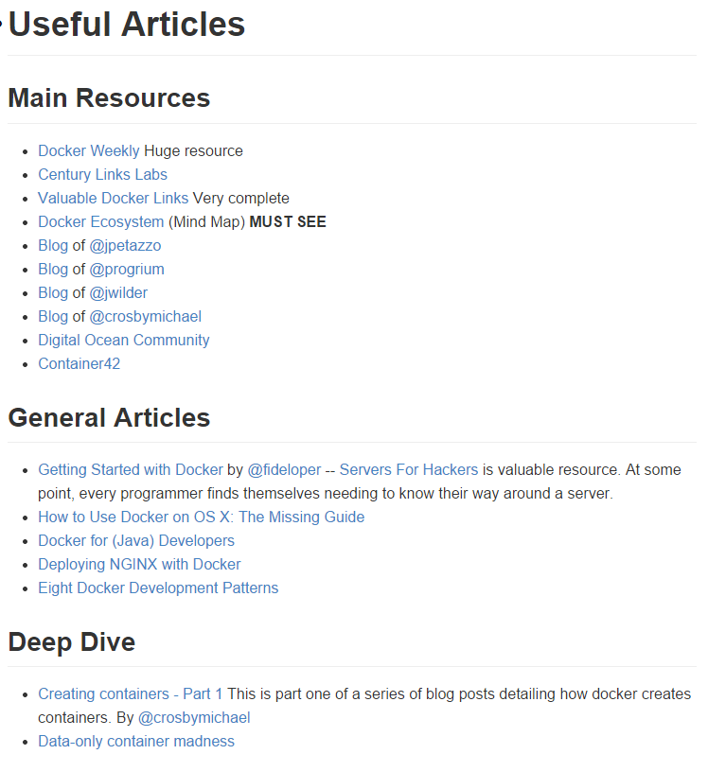
Docker 처럼, 배우기 위한
리소스들을 모아둔 페이지도 있음.
https://github.com/veggiemonk/awesome-docker

Slide 13
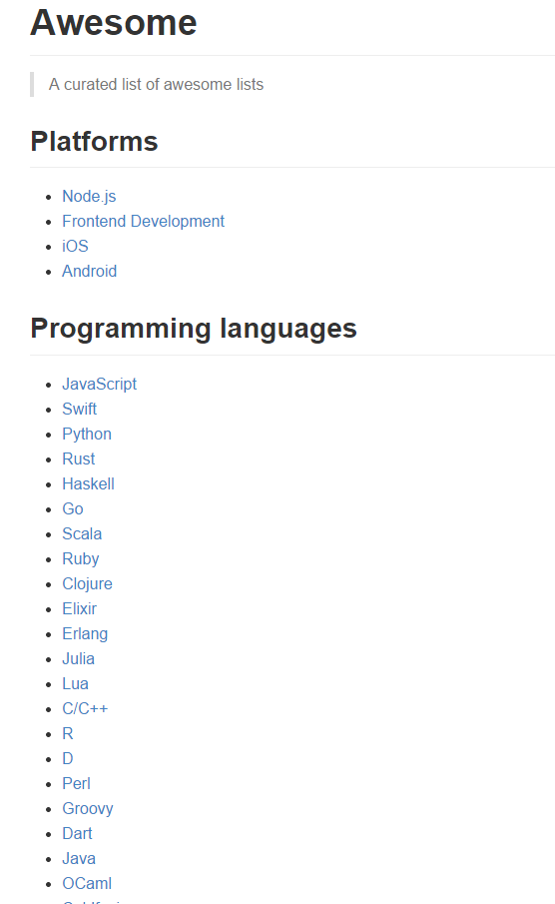
종합선물쎗트,
어썸 씨리즈들을 모아둔 곳
https://github.com/sindresorhus/awesome
https://github.com/bayandin/awesome-awesomeness

Slide 14
그외 비슷한 사이트들
꿀위키 : http://www.ggulwiki.com
Kesen’s Siggraph Papers :
http://kesen.realtimerendering.com/sig2014.html
의외로 많은 개발정보를 주는 사이트
리그베다위키 : https://mirror.enha.kr/wiki/Python

Slide 15
마무으리
Git Pull Request를 통해 나도 한줄 추가 해보자
이 슬라이드 자료는 요기에

Slide 16
감사합니다.

